Slide 1
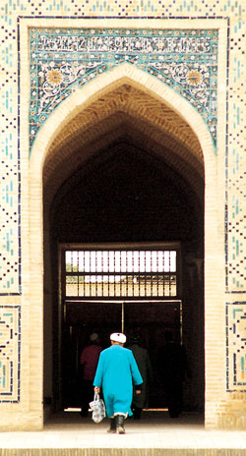
Buchara, Kalan-Moschee

Slide 2
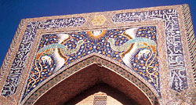
Fliegende Reiher zieren das Hauptportal der Medrese Diwan-Begi in Buchara
Das 45 Meter hohe Minaret Kalan, das Wahrzeichen von Buchara

Slide 3
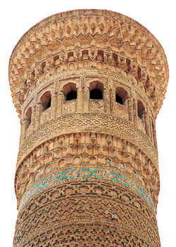
Buchara, Mausoleum der Samaniden, 9./10.Jhd.

Slide 4
Samarkand, das heute 375 000 Einwohner zählt, ist eine der ältesten Städte der Welt - gegründet im fünften vorchristlichen Jahrhundert.
Die persische Stadt wurde durch den Handel mit den nördlichen und östlichen Regionen reich. Die berühmte Seidenstraße läuft durch Samarkand.

Slide 5
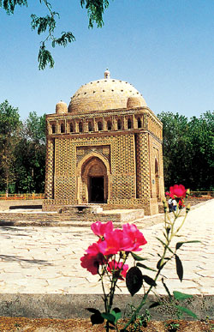
Samarkand, Gur-Emir, das Mausoleum des Herrschers Timur

Slide 6
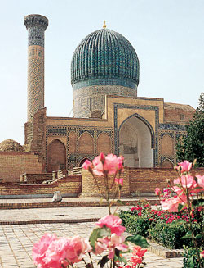
Samarkand, Medrese

Slide 7
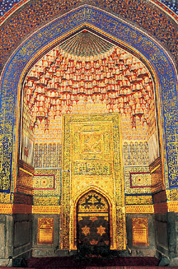
Talla-Kari
Samarkand, Innenhof der Medrese Schri-dar

Slide 8
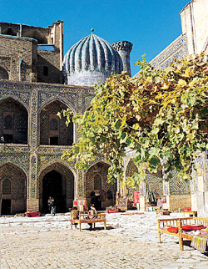
Samarkand, Medrese

Slide 9
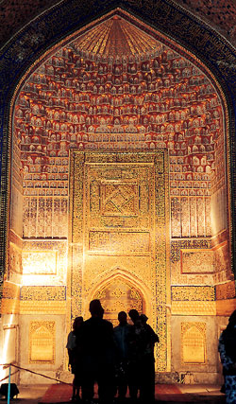
Talla-Kari
Observatium des Ulughbek bei Samarkand

Slide 10
Der Hauptplatz des alten Samarkand, der Registan, wird malerisch von drei Medressen (wie man die Koranschulen nannte) eingerahmt: Ulug-Beg, Schir-Dos und Tillja-Kan. Für die wissenschaftliche Bedeutung, die einst von Samarkand weit nach ganz Asien hinauging, spricht das Observatorium des Astronomen Ulug-Beg, dessen Beobachtungen ob ihrer Genauigkeit noch heute die Fachleute verblüffen

Slide 11
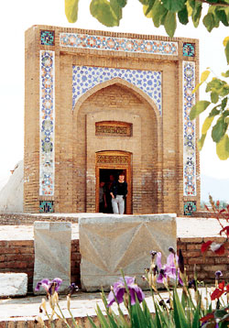
Samarkand, Medrese Ulughbek am Registan-Platz

Slide 12
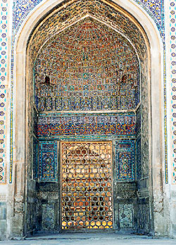
Der Sommerpalast des Emirs, der Ort "wo Mond und Sterne einander begegnen"

Slide 13
